Slide 1

让我们一起来为《泰囧》配音

Slide 2

获取声音文件的方式
1、录制声音文件
2、复制CD音频
3、下载声音文件
课本P100~102

Slide 3
思考
我们可以通过哪些形式来录音？

Slide 4

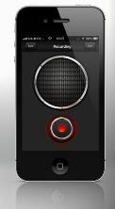
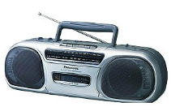
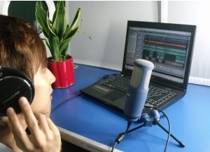
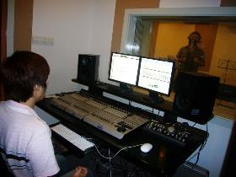
录音的形式
数字化录音

Slide 5
思考
声音是怎么样记录到电脑上的？

Slide 6
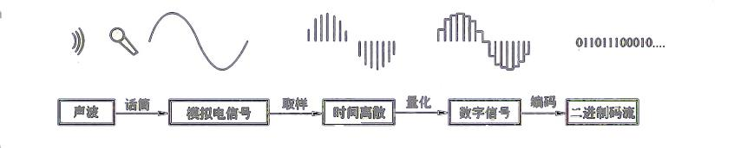
声音的数字化

Slide 7
思考
我们用电脑怎样录音？

Slide 8
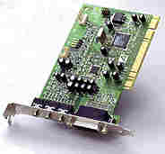

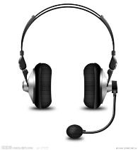
基本设备
声卡
耳麦（音响+话筒）

Slide 9
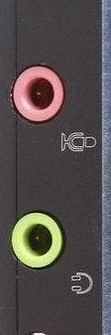
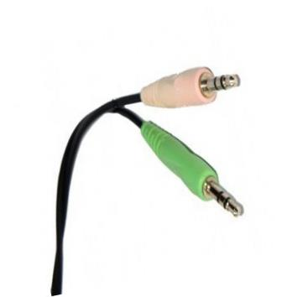
初试录音
录音准备
1、正确安装你的耳麦或话筒。
麦克风
耳机

Slide 10
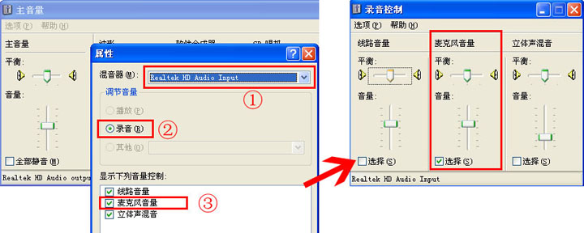
初试录音
录音准备
2、设置麦克风录音：

Slide 11

初试录音
二、初试录音：按下录音按钮，一起跟说电影台词。

Slide 12
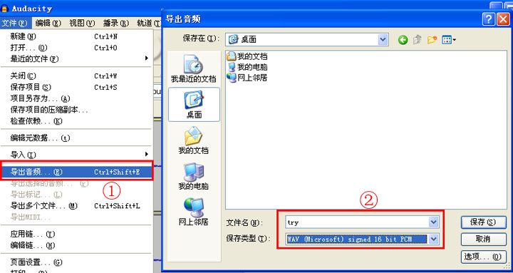
保存录音
三、保存录音：保存为wav格式，命名为 try.wav 。

Slide 13
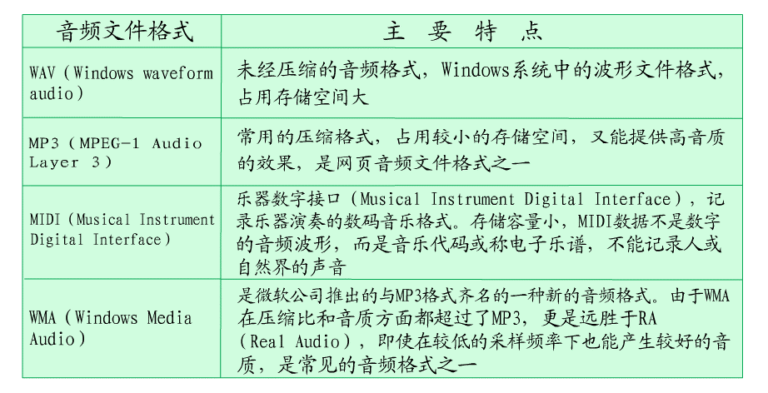
常见的音频文件格式及主要特点

Slide 14
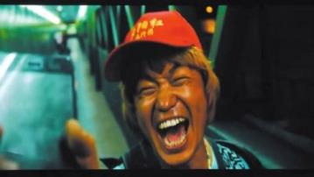
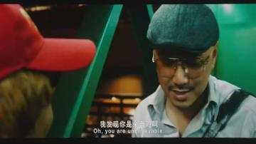
电影配音
同学们分成两组：分别配王宝和徐朗的台词，并保存为“王宝04**.wav”和“徐朗04**.wav”，**为自己的学号。
王宝
徐朗

Slide 15
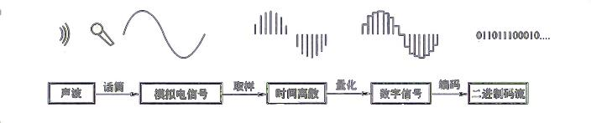
小结
1、声音的数字化过程
2、常见的音频文件格式
WAV 、MP3 、MIDI 、WMA

Slide 16
保存好作品！

